Slide 1
SPOLOČNE
Výstava obrazov a vianočných pozdravov sestier
Želmíry Danišovej a Ľubice Pribylovej
14. 12. 2021 - 14. 1. 2022
Staromestská knižnica, pobočka Karadžičova 1

Slide 2
Výstava obrazov a vianočných pozdravov sestier Želmíry Danišovej a Ľubice Pribylovej
Želmíra Danišová nachádza inšpiráciu pre svoje obrazy predovšetkým v prírode. Prirodné scenérie zachytáva na plátno či papier s neobyčajnou ľahkosťou. Nie sú jej však cudzie ani abstraktné motívy vyznačujúce sa bohatou farebnosťou. Venuje sa i koláži. Z techník používa hlavne akryl, akvarel, pastel. V niektorých dielach sa zameriava aj na techniku mixed media art, v ktorej dochádza k použitiu rôznych materiálov (papier, tkanina, drobné predmety) a kombinácii rôznych maliarskych techník.
Ľubica Pribylová vystavenými dielami dokumentuje rozmanitosť svojej tvorby. Na výstave upúta pozornosť kolekcia čiernobielych akrylových obrazov zobrazujúcich krajinu v zimnom období. Modrý akcent na jednom z nich je výrazným oživujúcim momentom. Zaujmú aj premyslené koláže. Samostatnú časť výstavy tvoria jej originálne vianočné pozdravy. Ich tvorbe sa venuje päť rokov. Motiváciou pre ich vznik je spomienka na mamu, ktorá vždy pred sviatkami nakupovala veľa pohľadníc, ktoré potom spoločne posielali rodine a priateľom. Ručne robený pozdrav je malým výtvarným dielom, ktorý vždy poteší obdarovaného.
Obe autorky spája nielen dnešná výstava, ale predovšetkým úprimný a celoživotný vzťah k výtvarnému umeniu. Presvedčte sa prehliadkou ich výtvarných artefaktov.

Slide 3
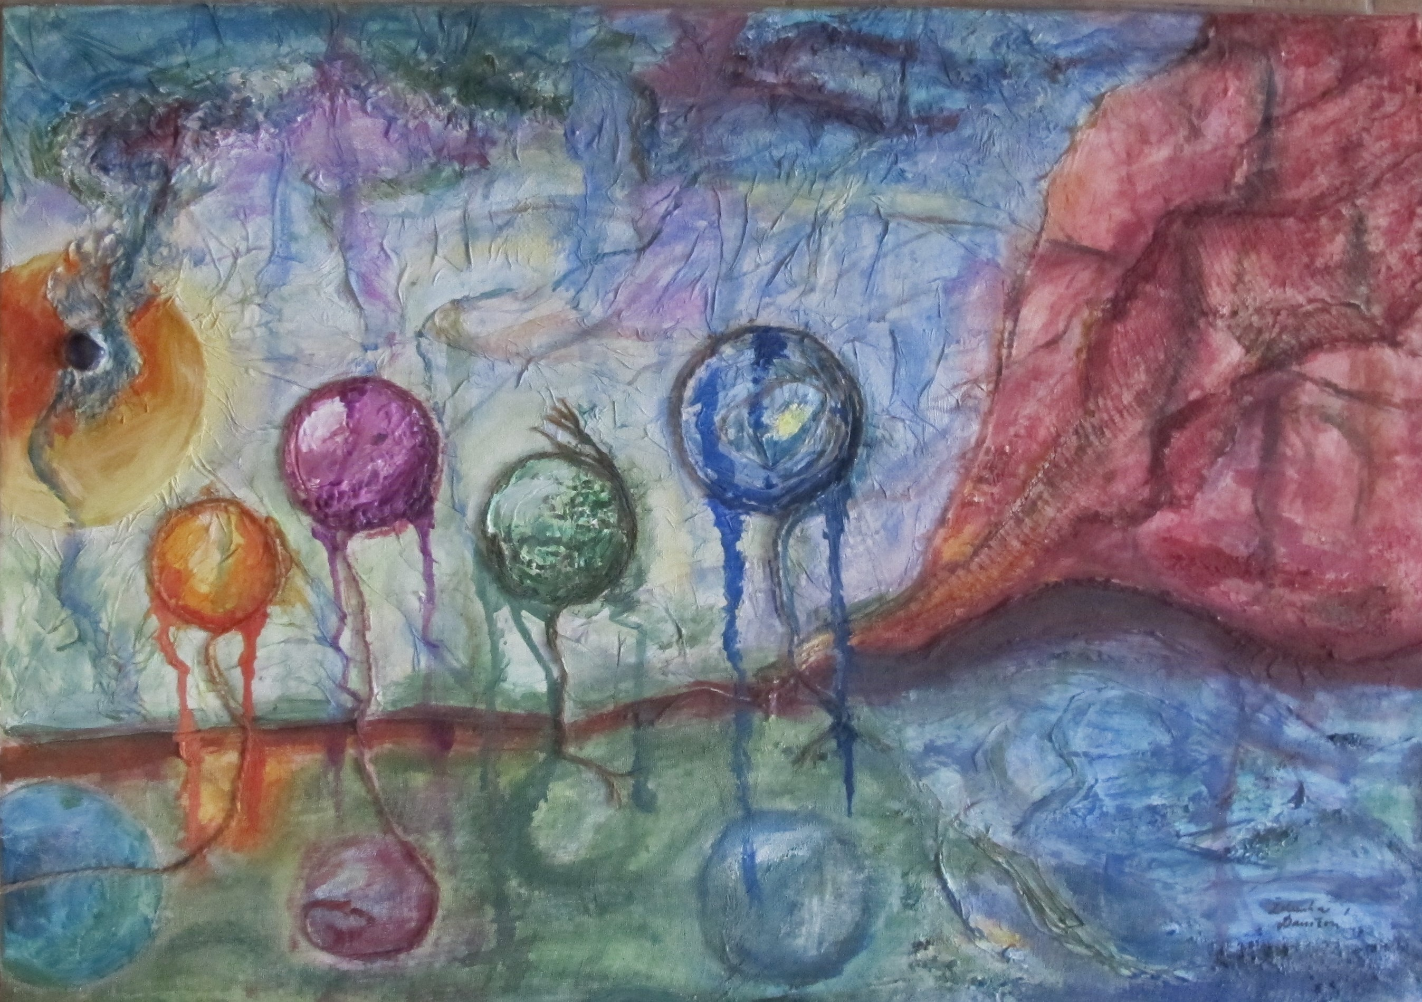
Ž. Danišová: Roztečené lízanky

Slide 4
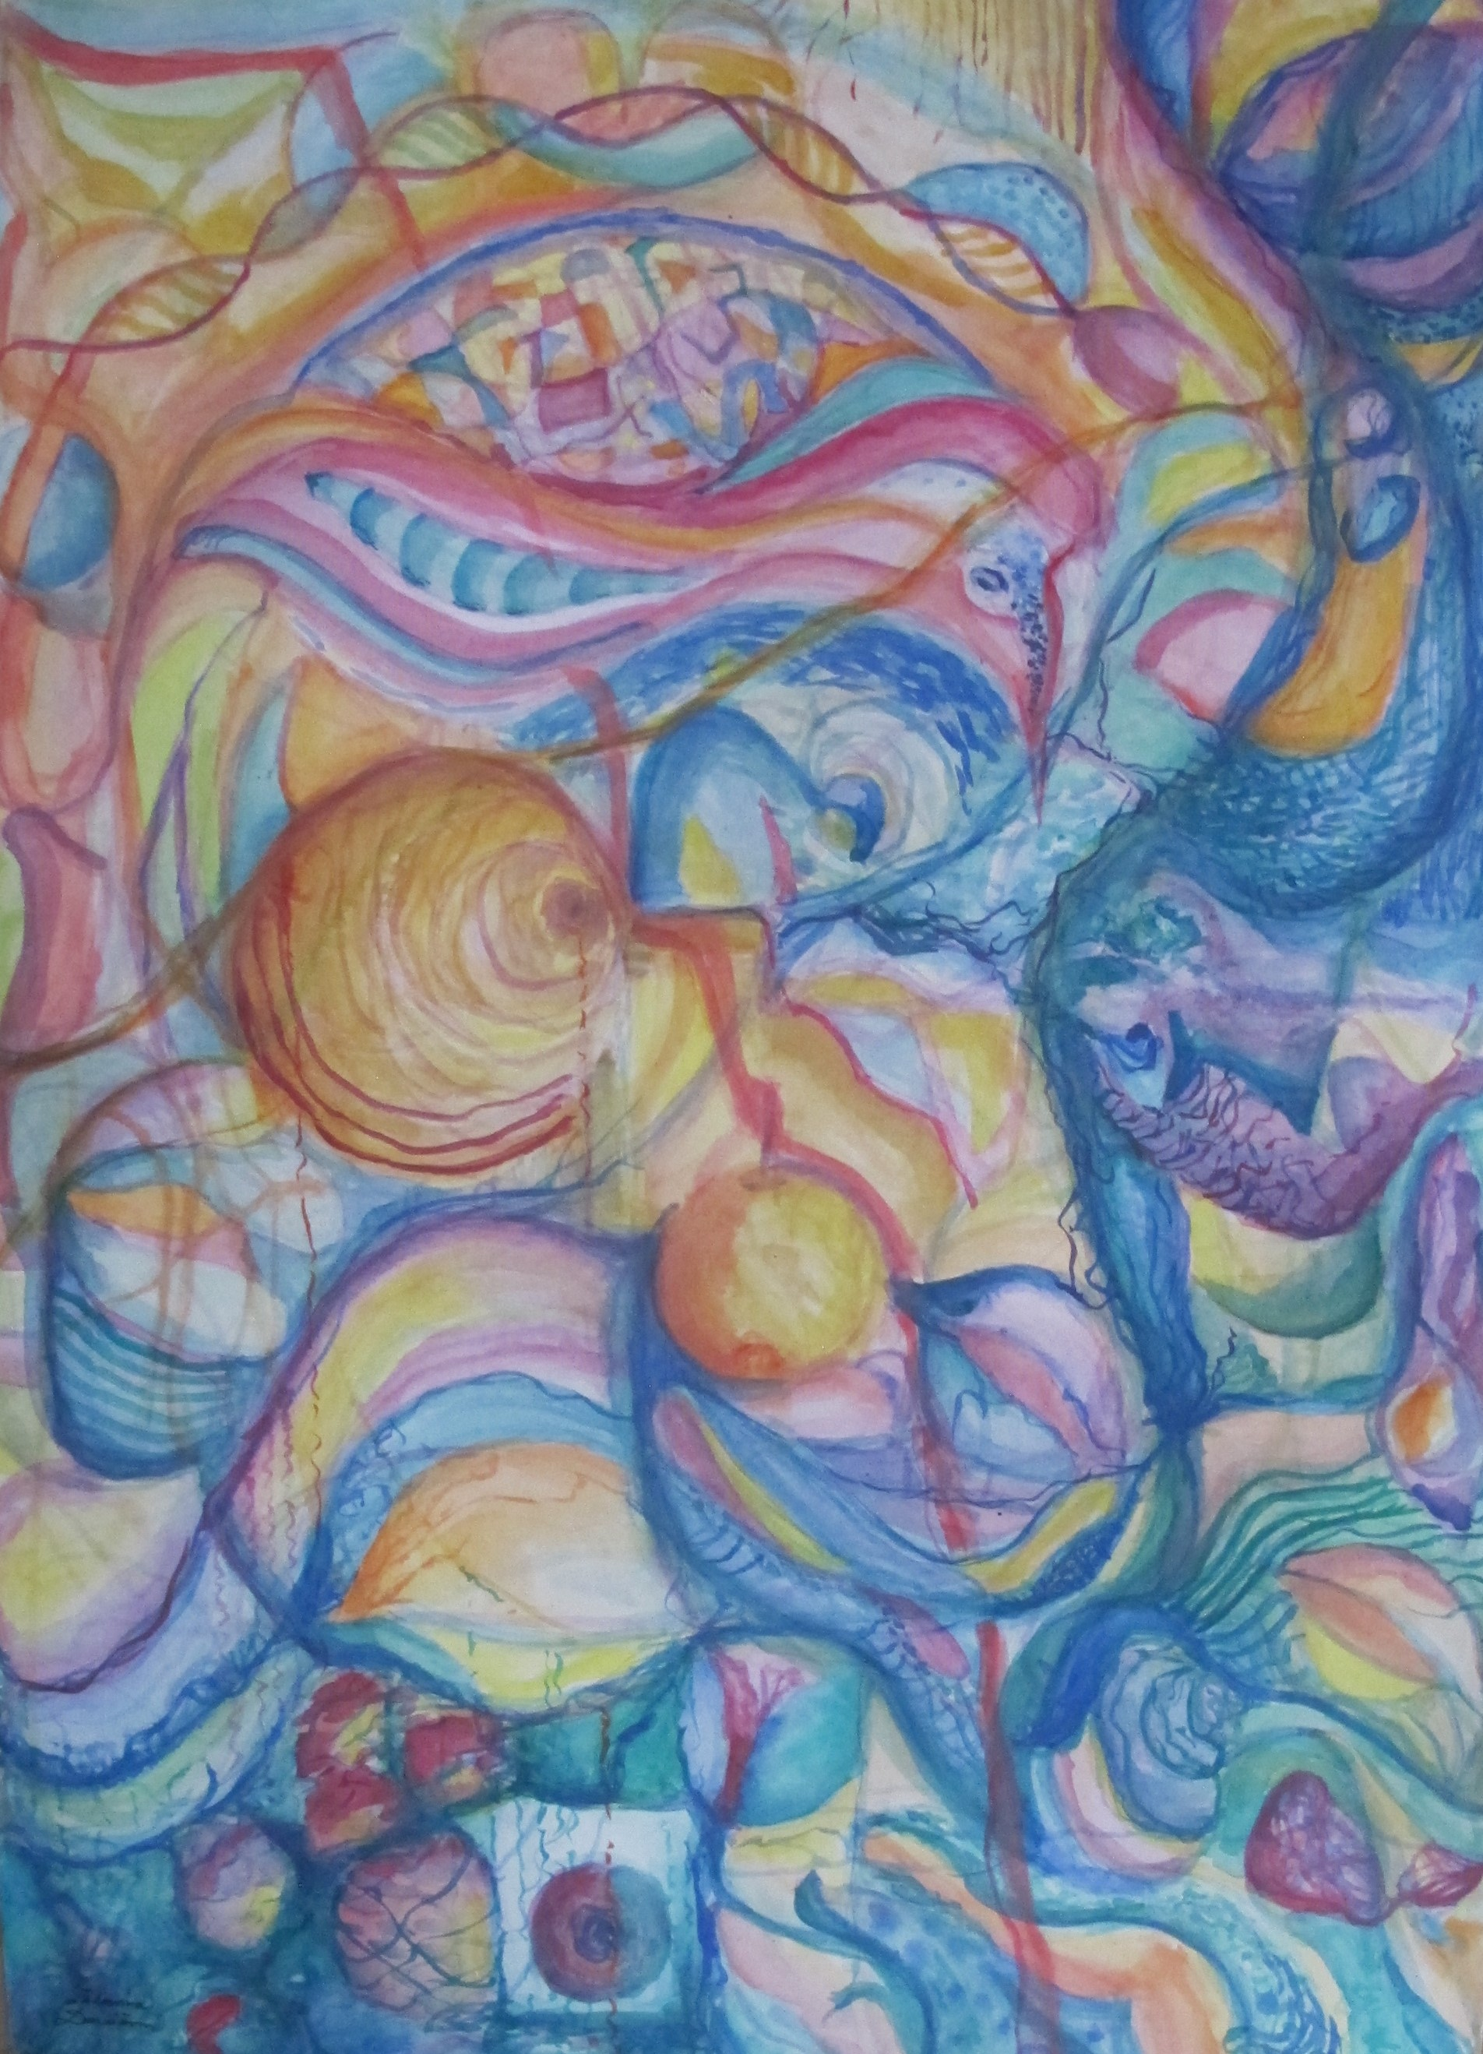
Ž. Danišová: Hodina biológie

Slide 5
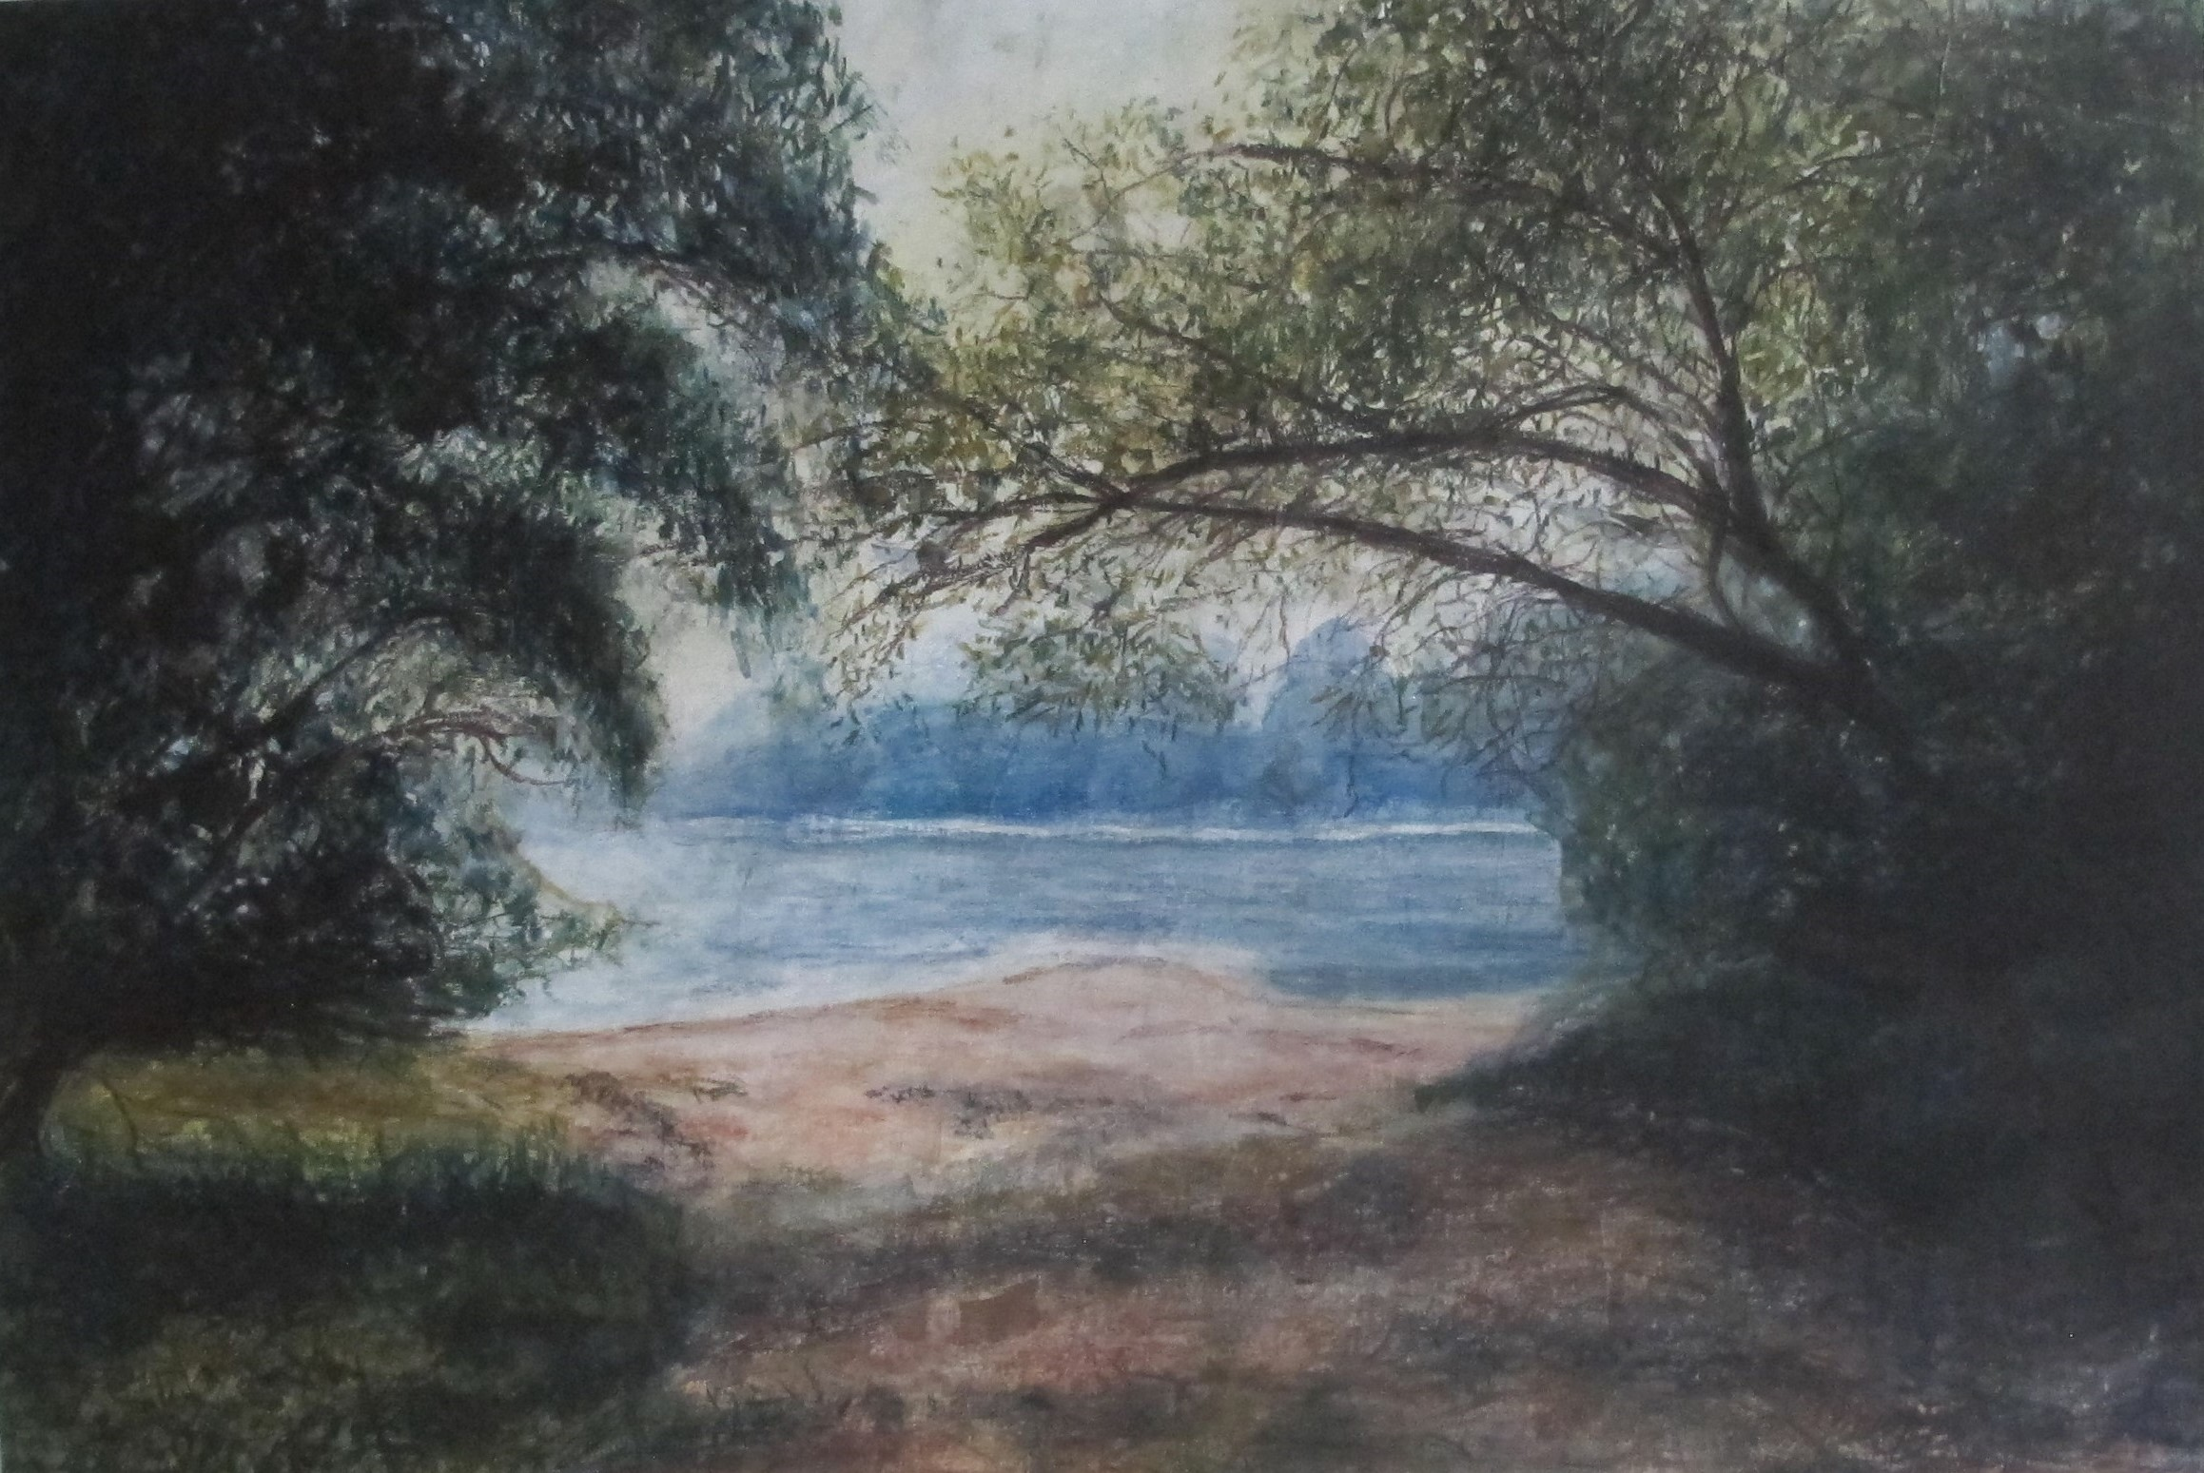
Ž. Danišová: Spomienka na Hainburg

Slide 6
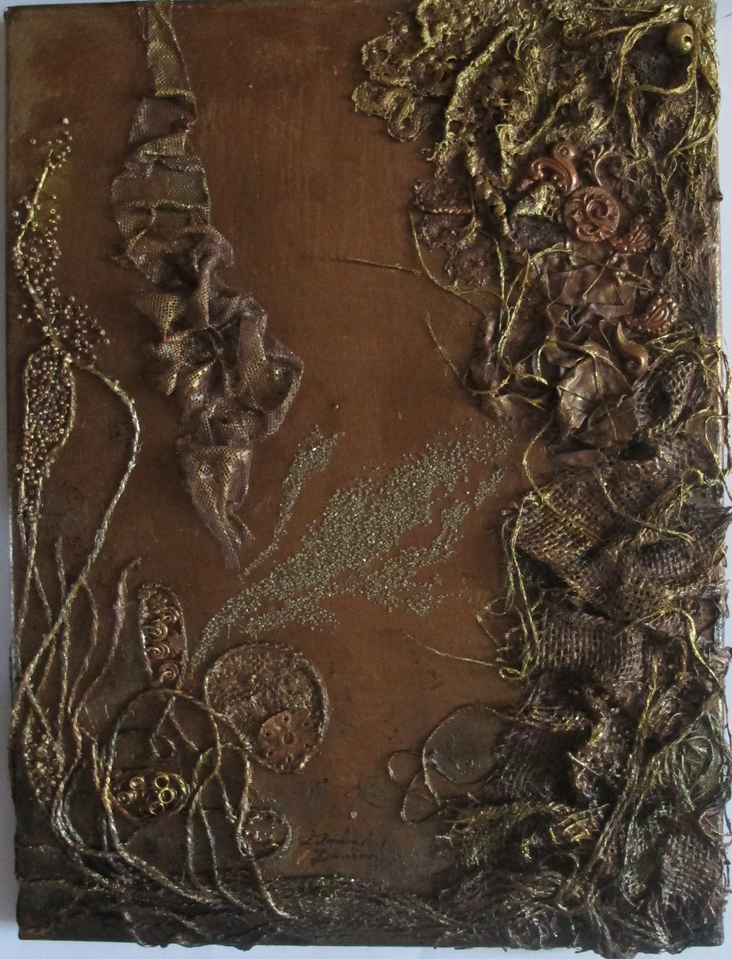
Ž. Danišová: Zlaté jazero

Slide 7
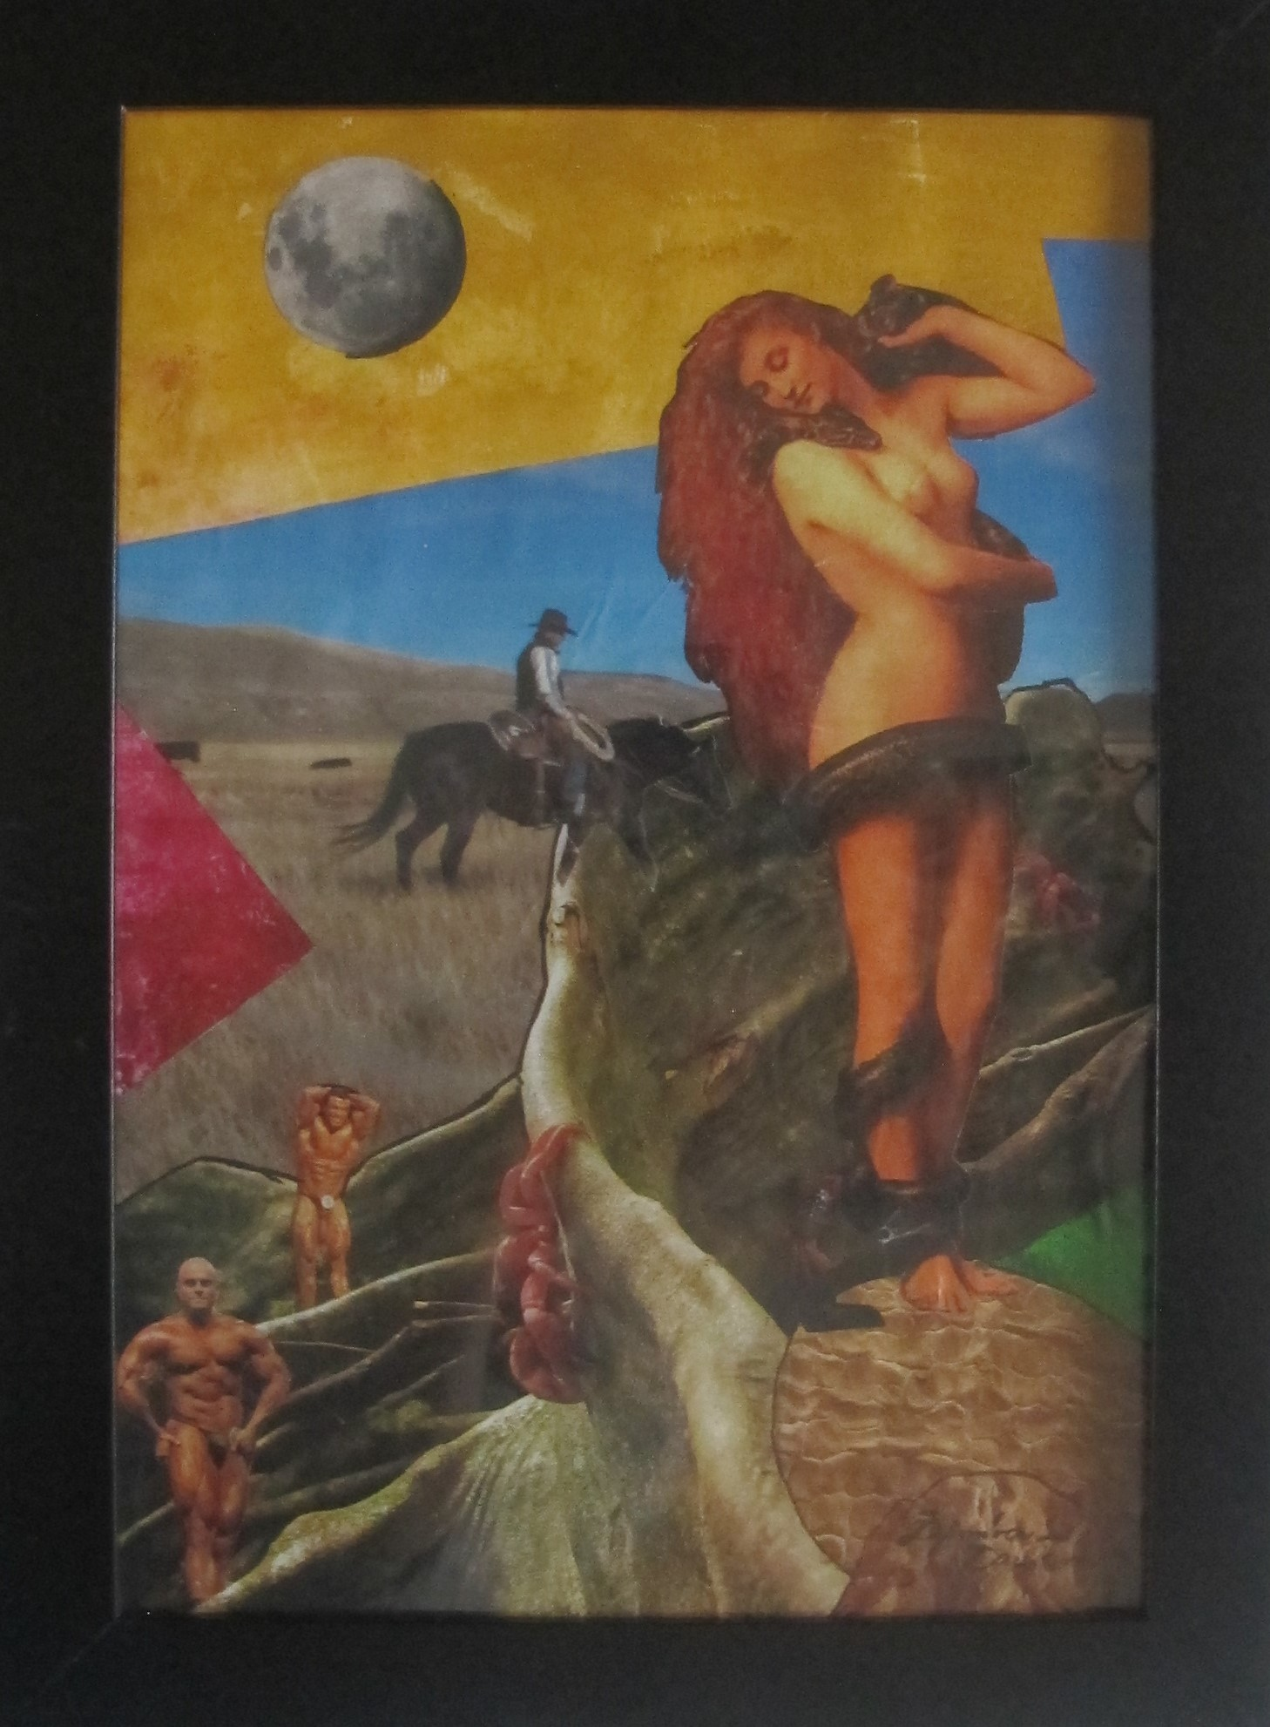
Ž. Danišová: Prvé hriechy

Slide 8
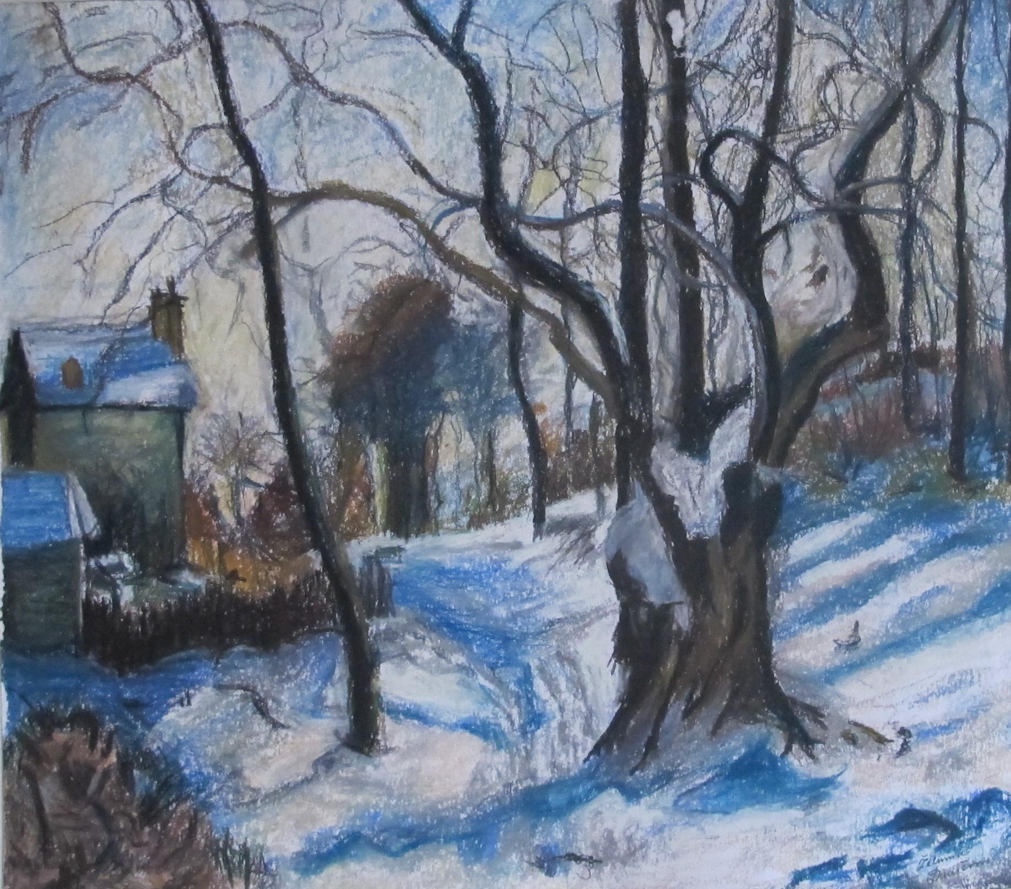
Ž. Danišová: Zasnežená krajina (reprodukcia Camille Pissarro)

Slide 9
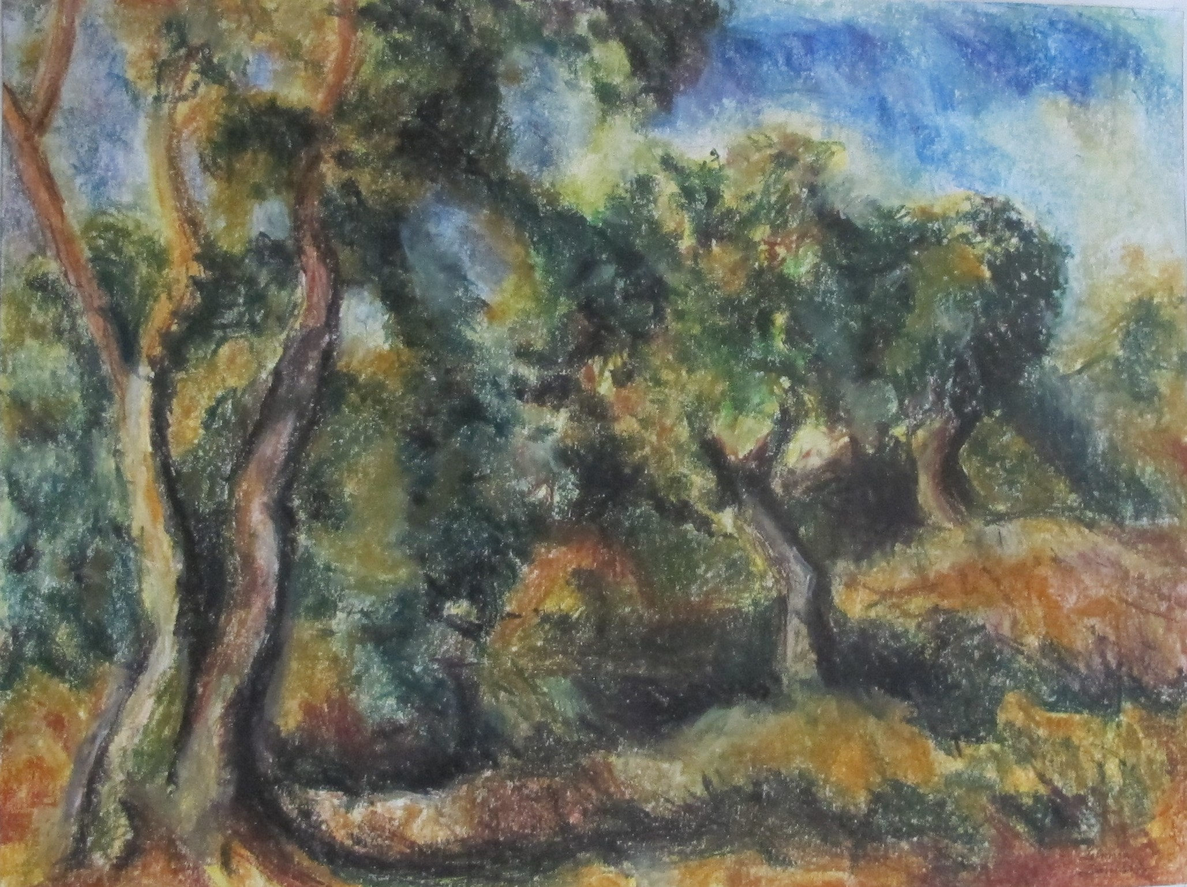
Ž. Danišová: Krajina (Auguste Renoir)

Slide 10
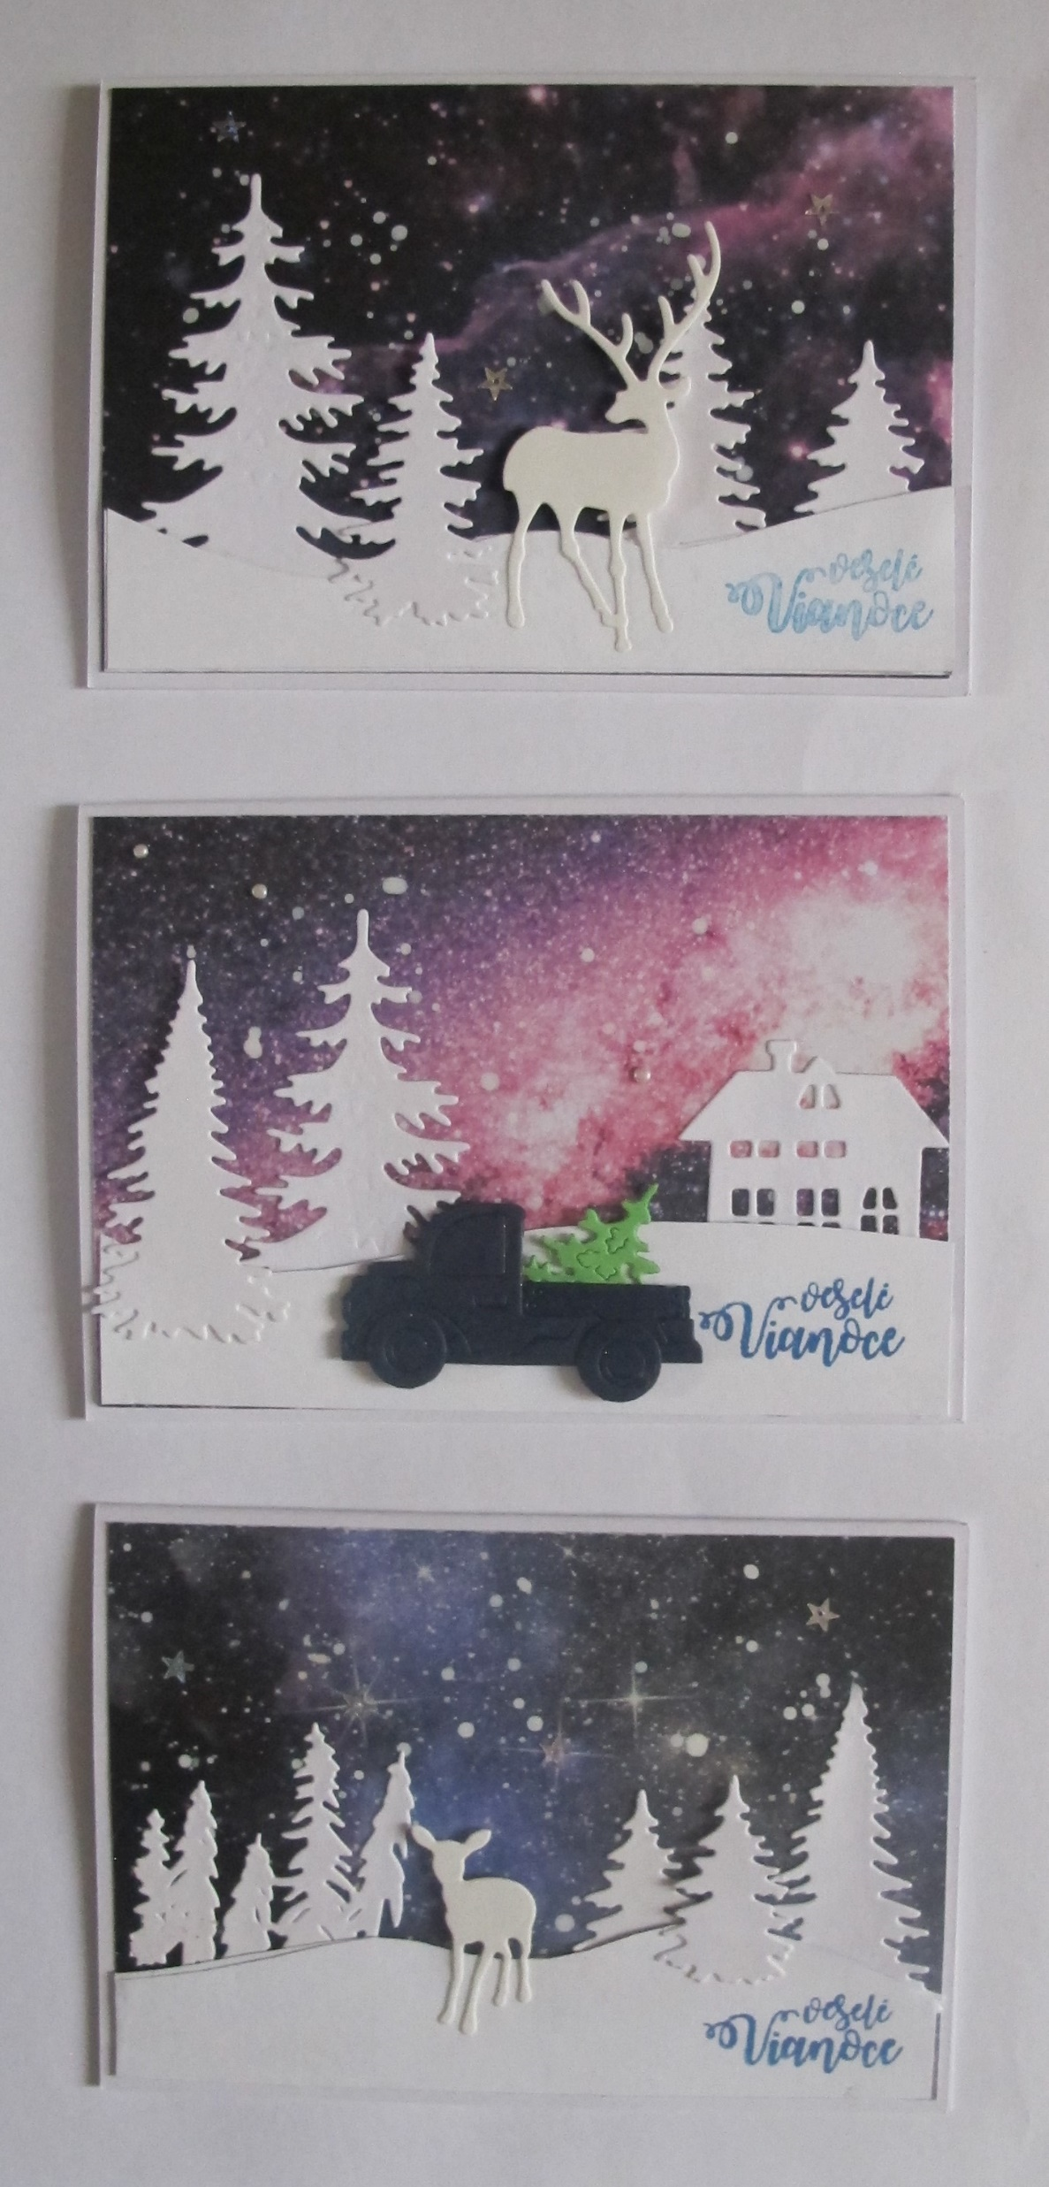
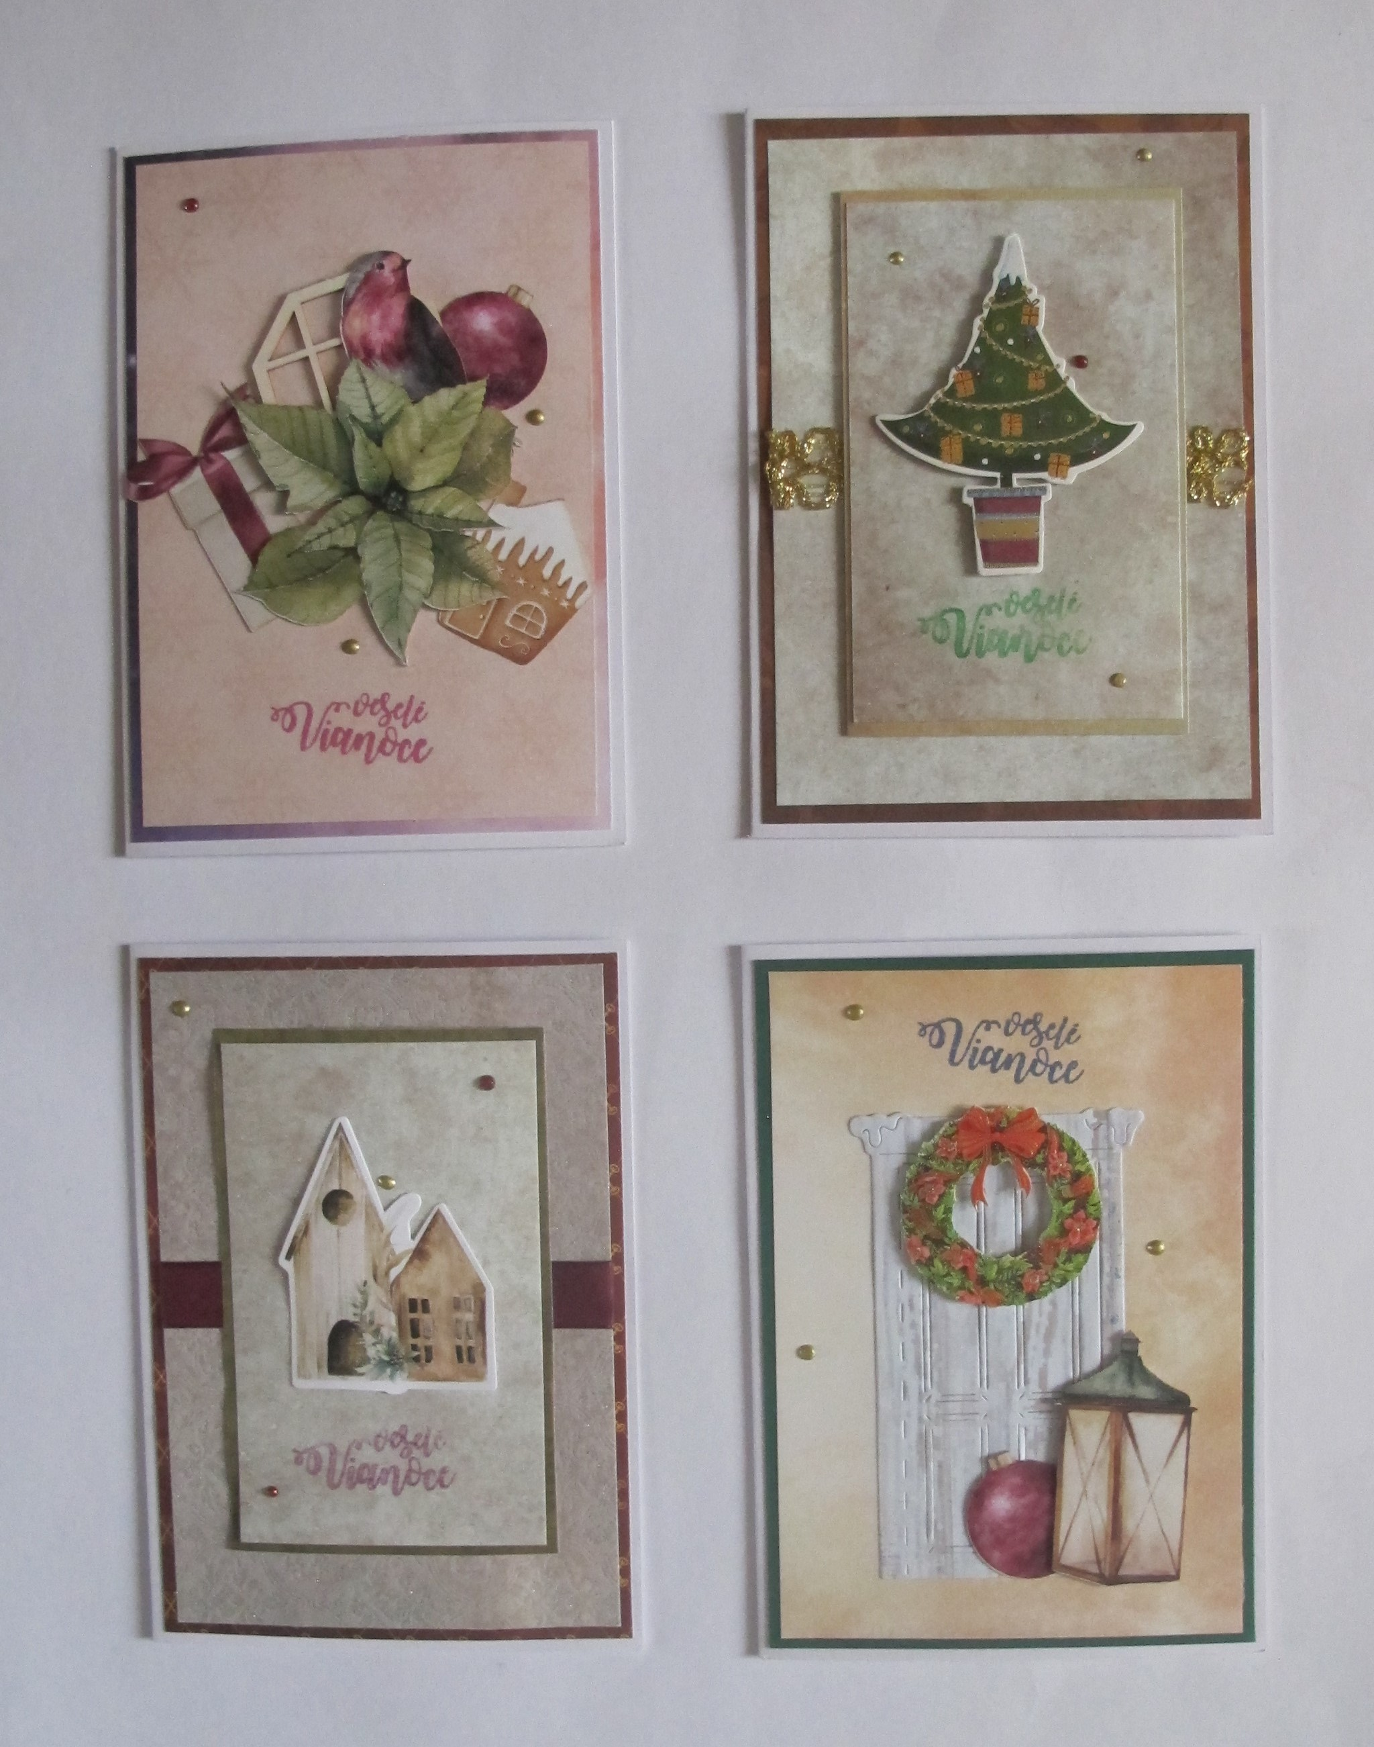
Ľ. Pribylová: vianočné pozdravy

Slide 11
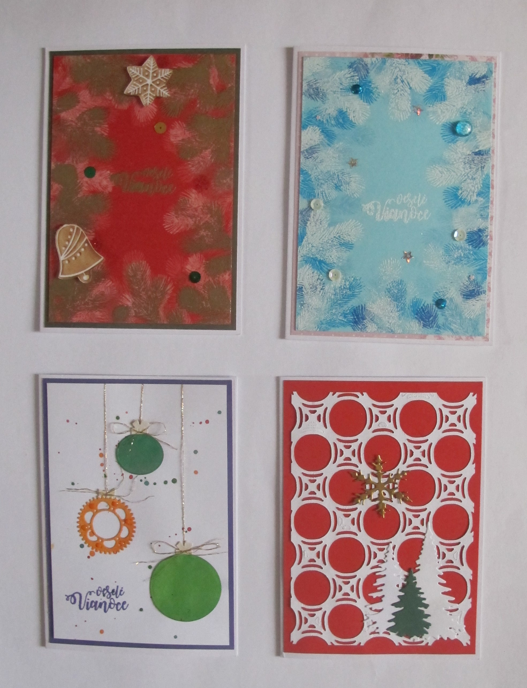
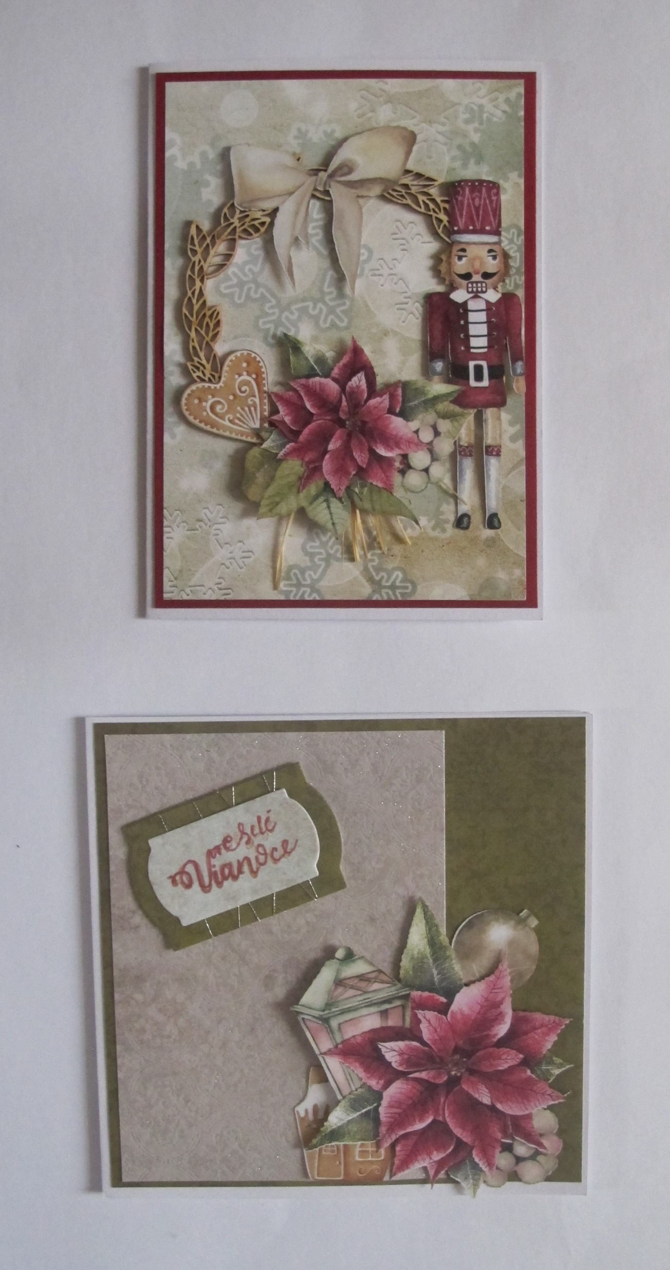
Ľ. Pribylová: vianočné pozdravy

Slide 12
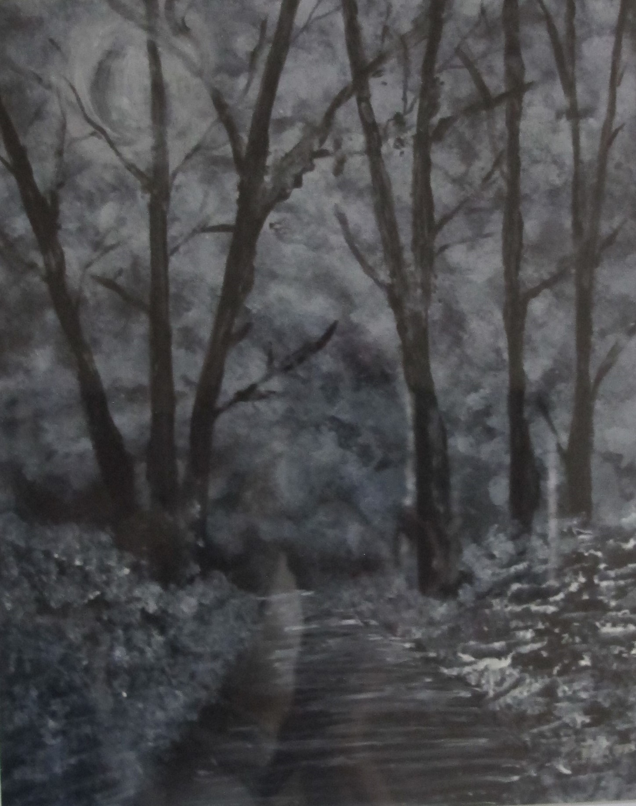
Ľ. Pribylová: Zimná krajina I.

Slide 13
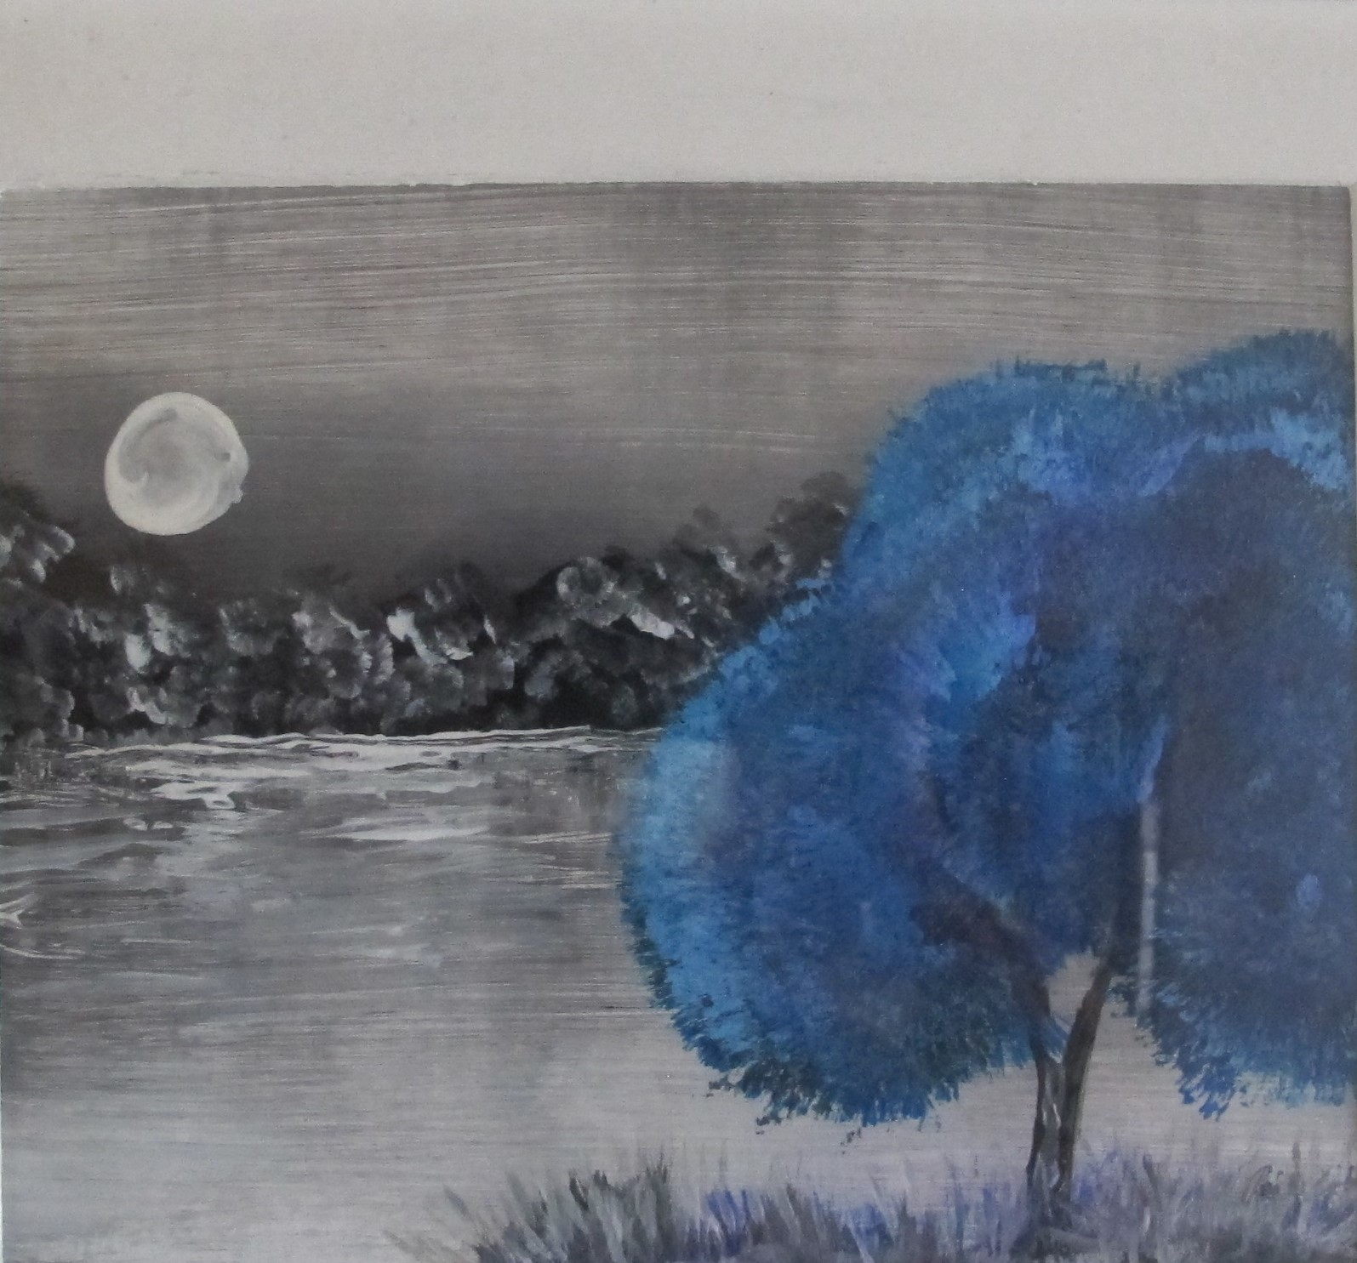
Ľ. Pribylová: Zimná krajina II.

Slide 14
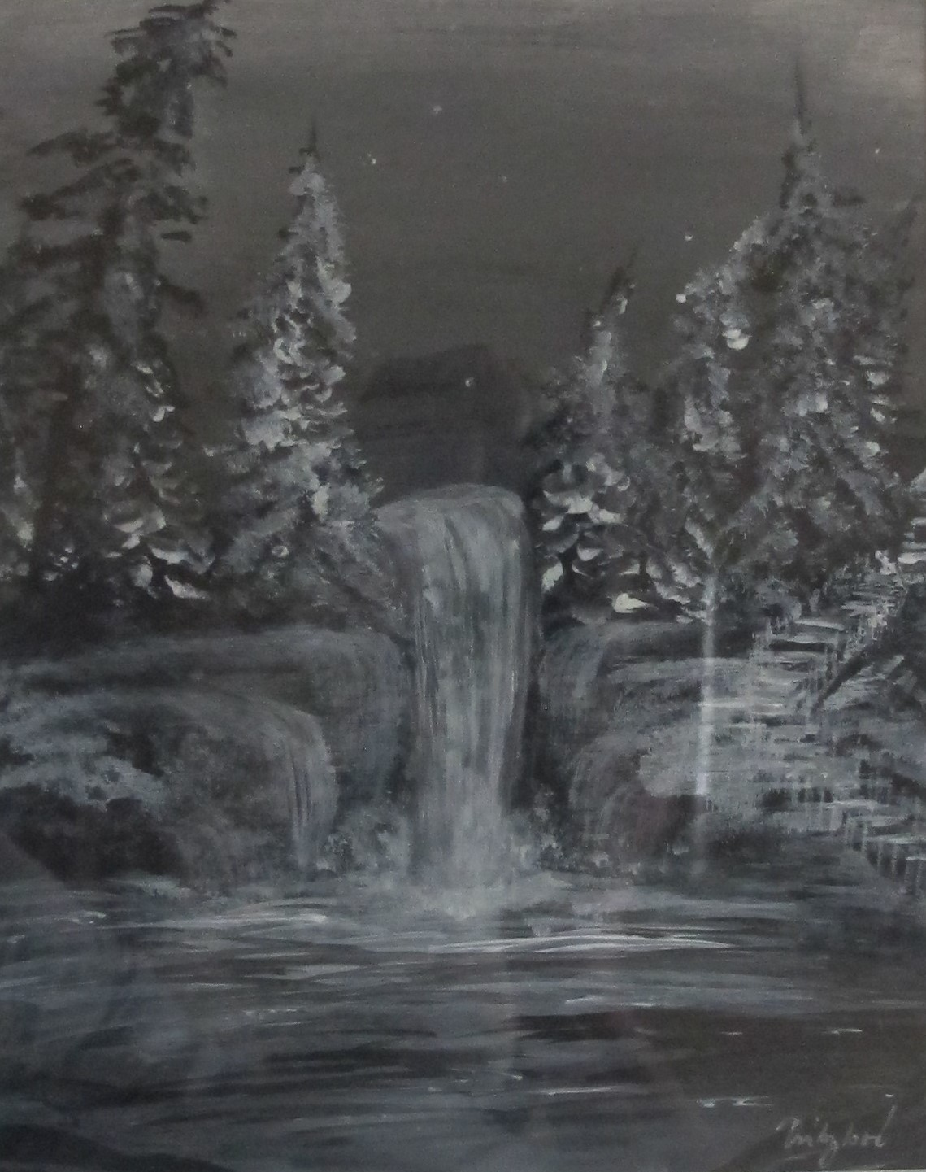
Ľ. Pribylová: Vodopád

Slide 15
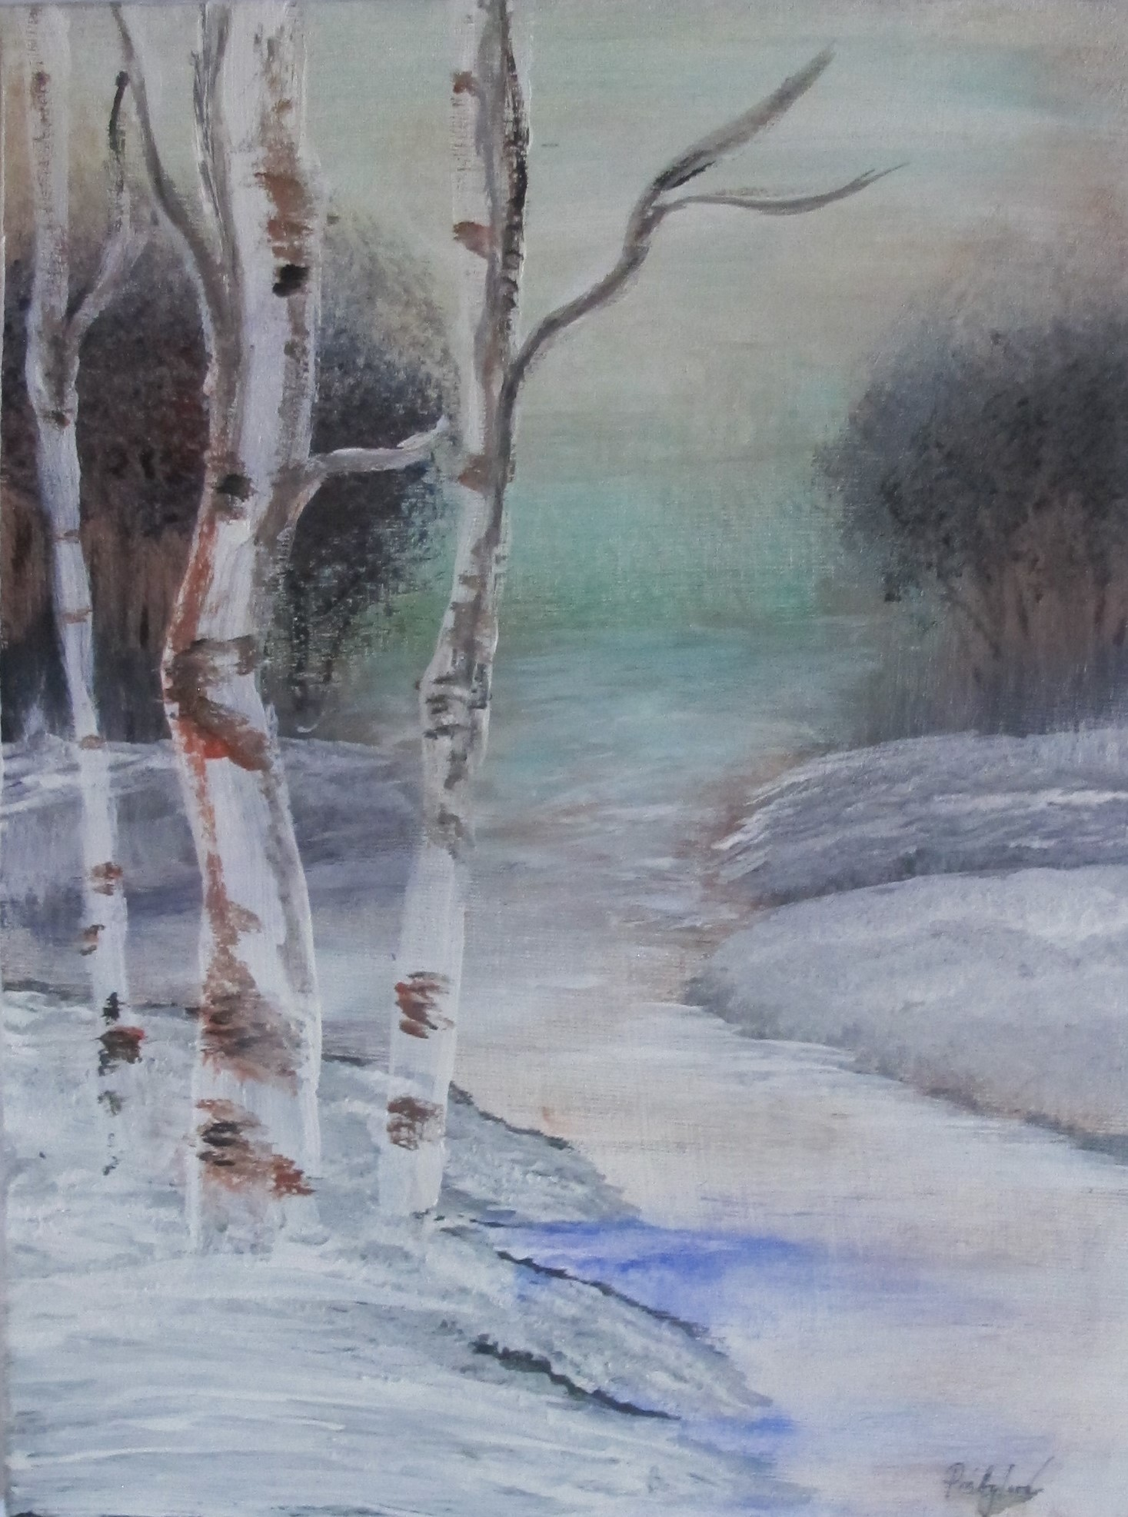
Ľ. Pribylová: Pri jazere

Slide 16
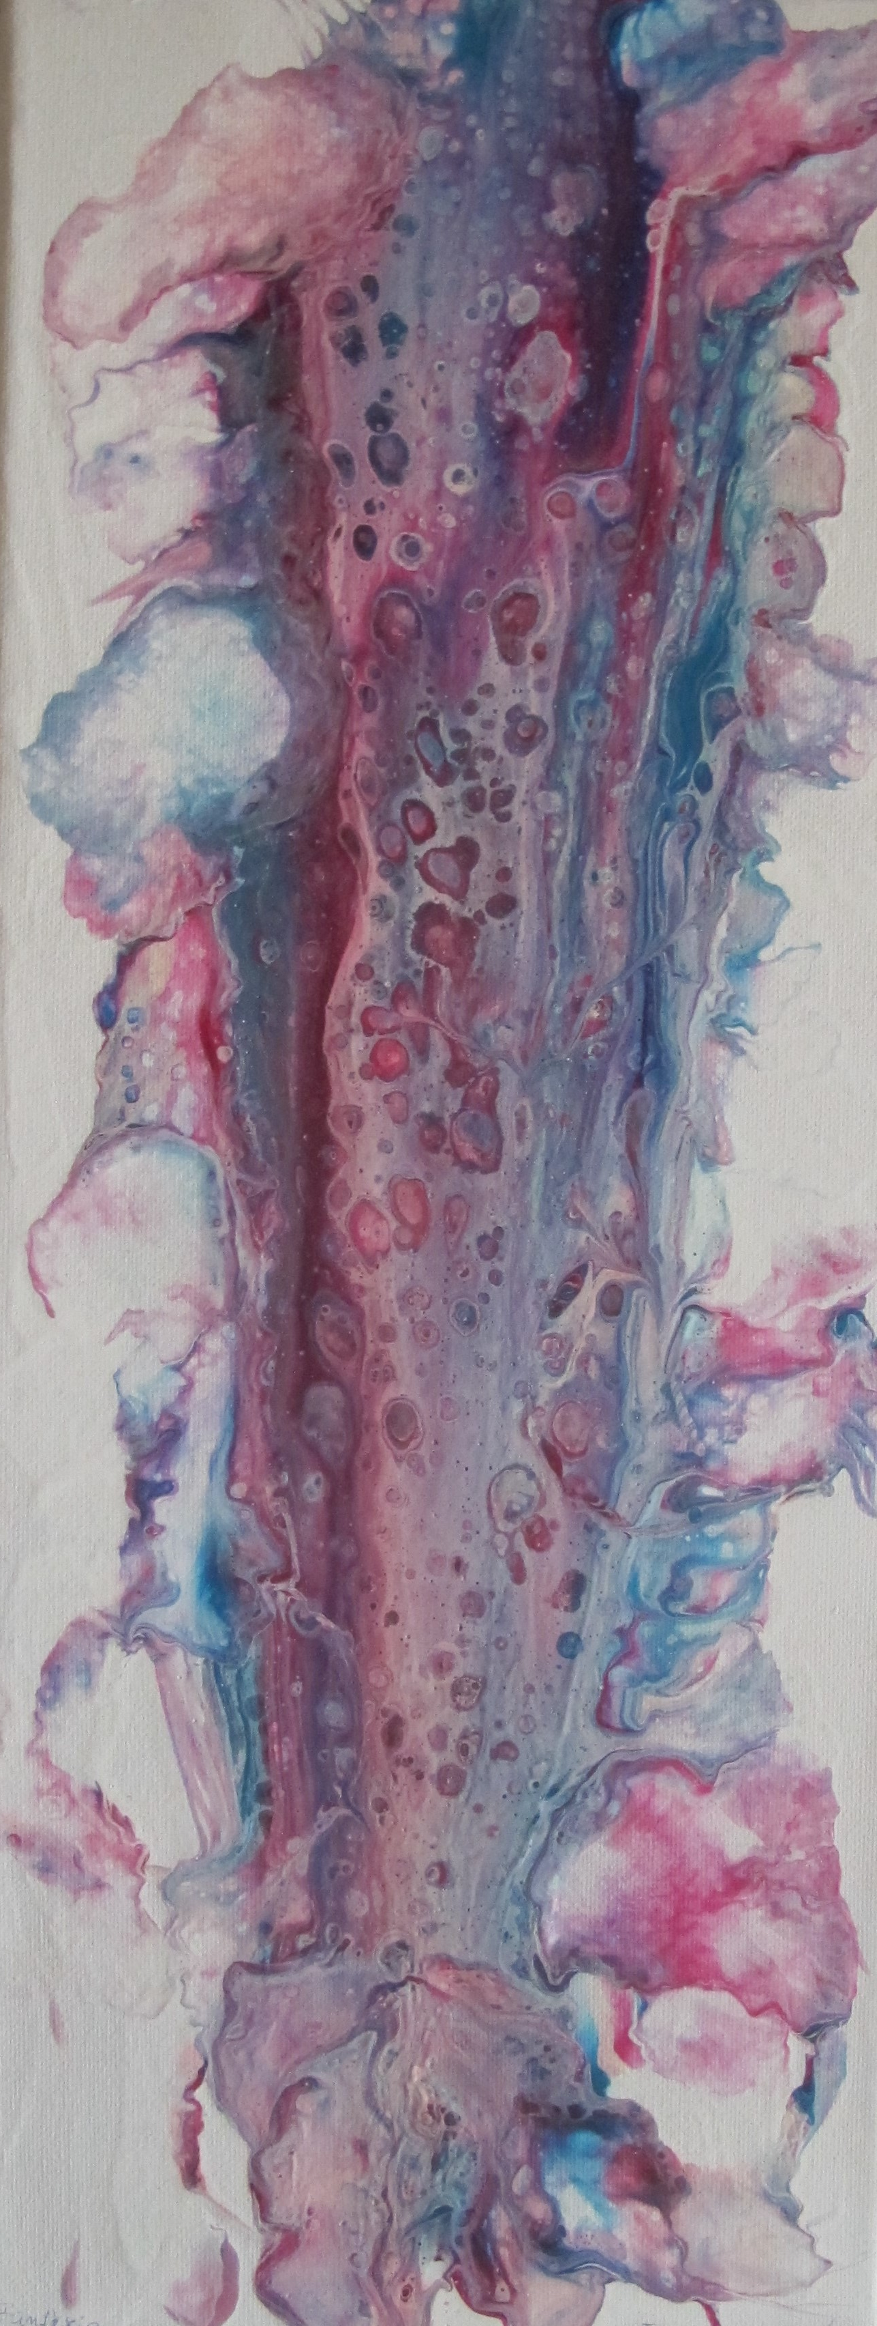
Ľ. Pribylová: Vášeň

Slide 17
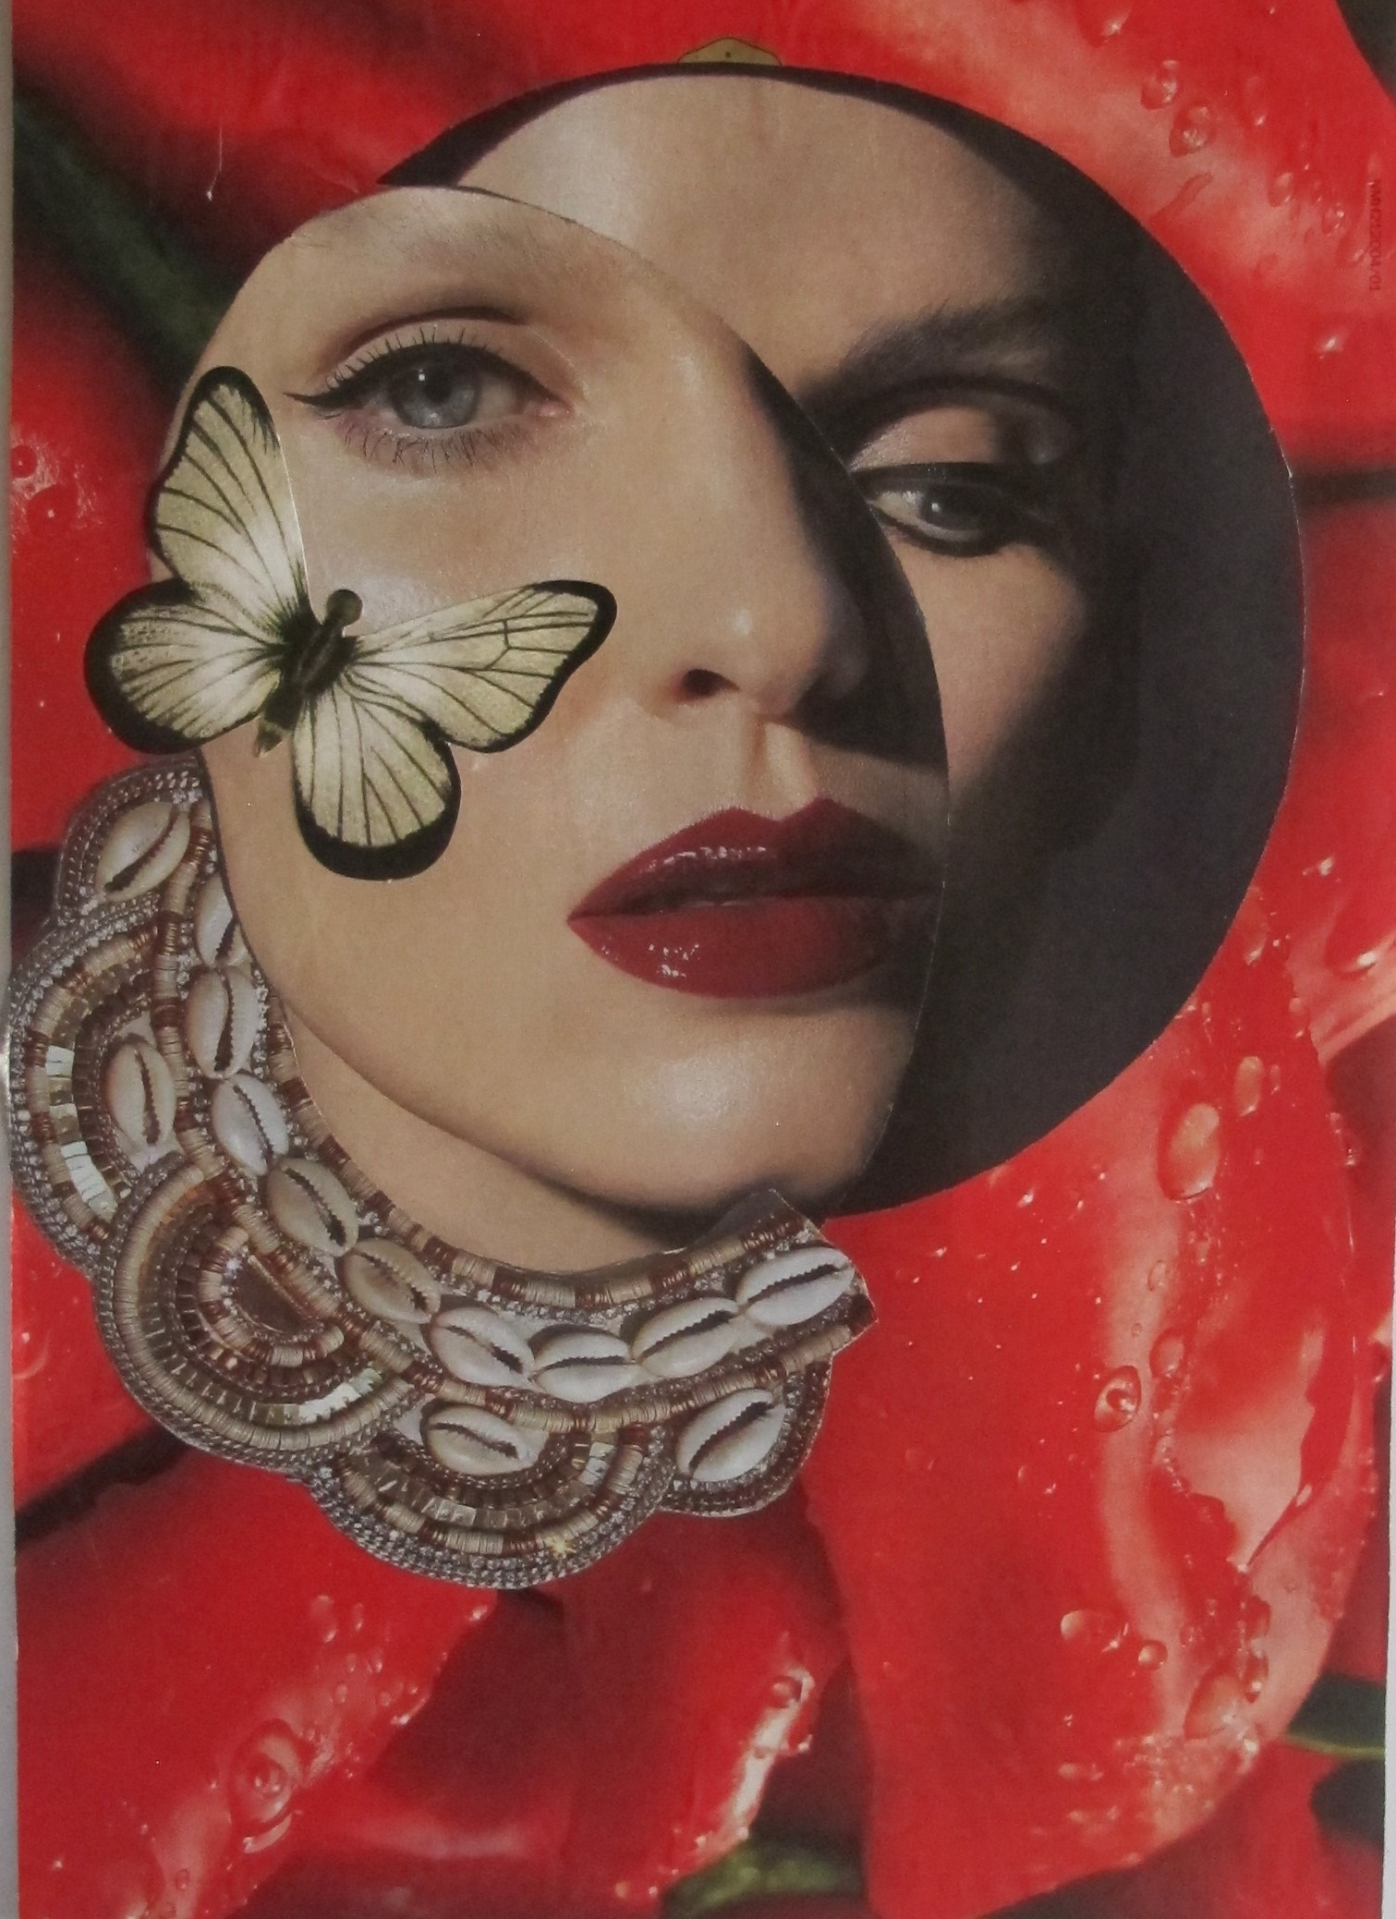
Ľ. Pribylová: Žena dvoch tvárí

Slide 18
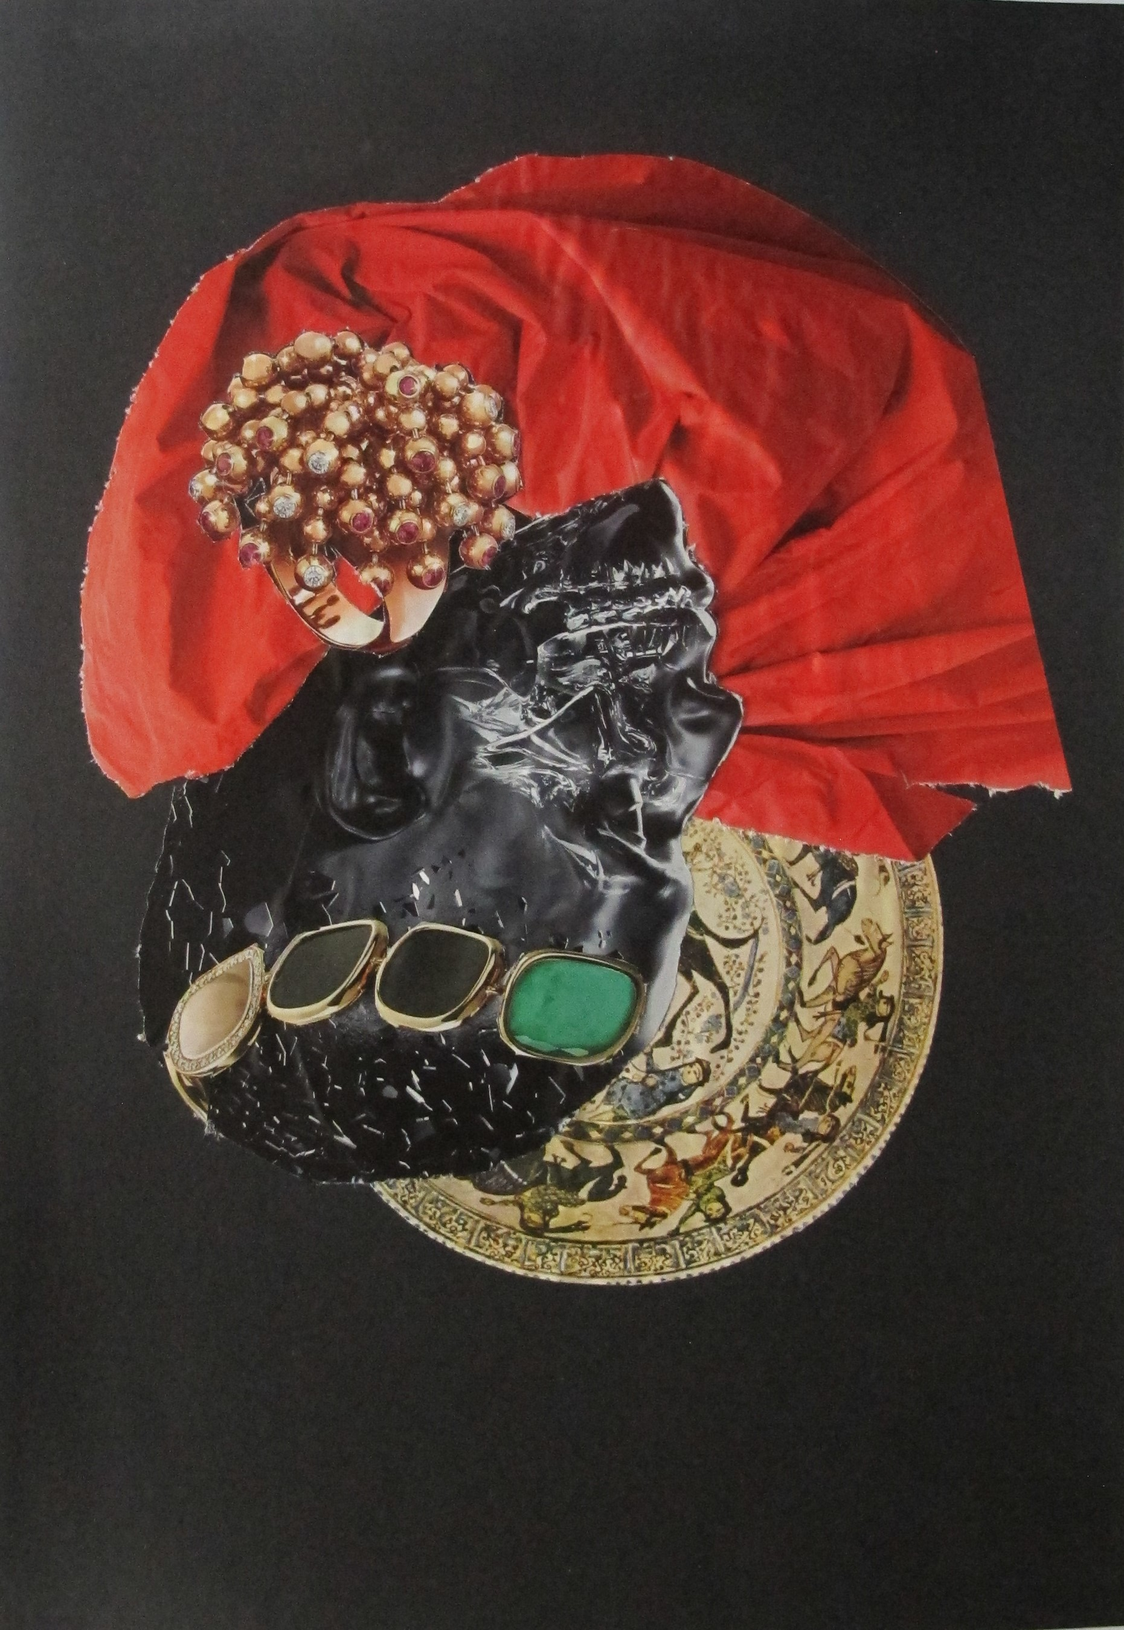
Ľ. Pribylová: Stará kultúra

Slide 19
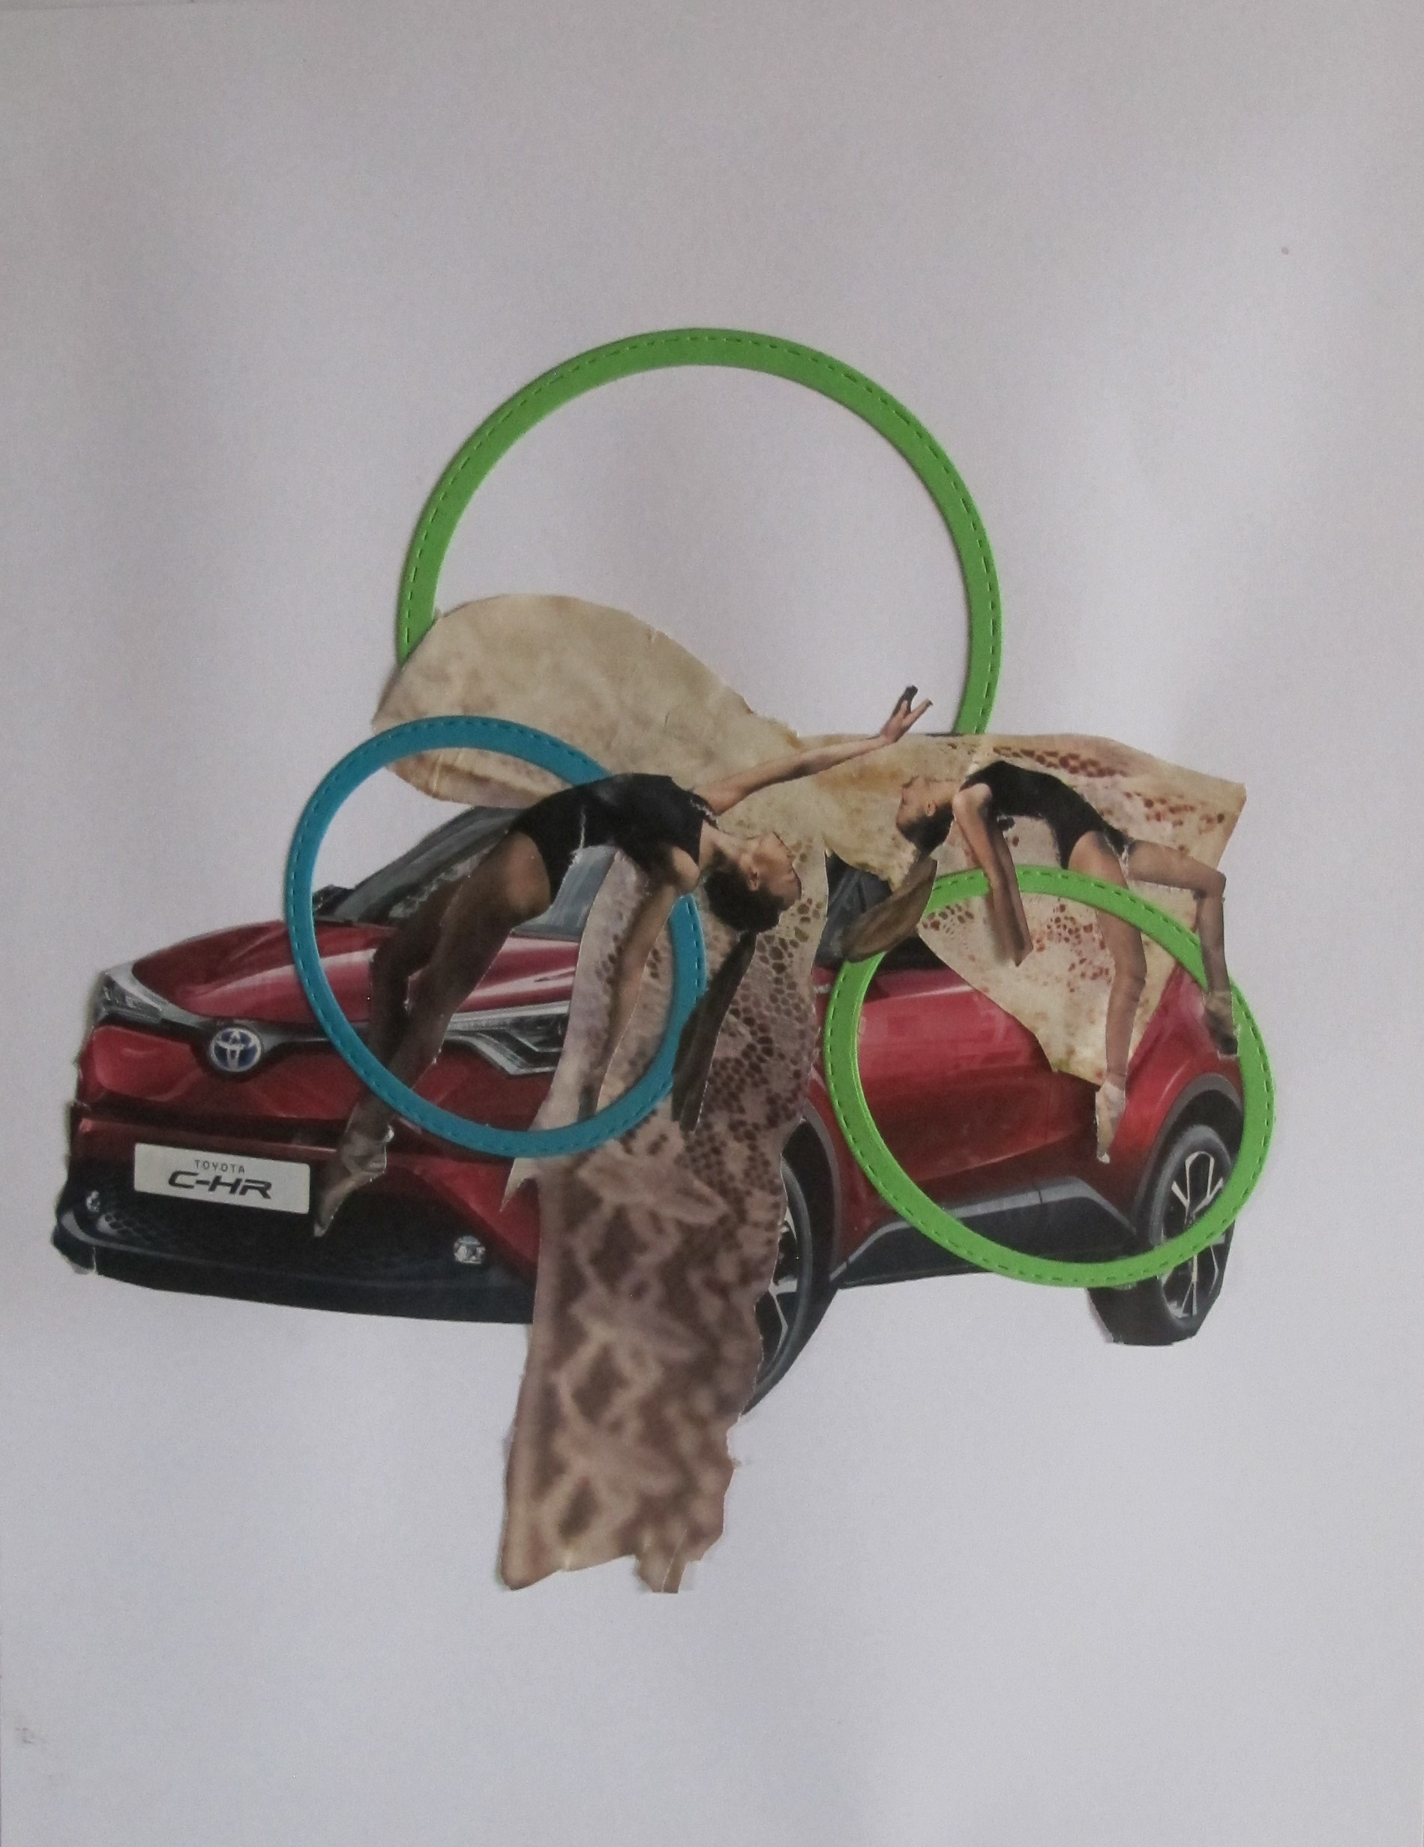
Ľ. Pribylová: Pohyb

